Slide 1
Class 설계서
엣햄

Slide 2
변경 이력
일자 | 버전 | 변경 내역 | 작성자
2022.05.27 | V1.0 | 클래스 다이어그램 추가 시퀀스 다이어그램 추가 | 김유정

Slide 3
Class Diagram 설계
엣햄

Slide 4
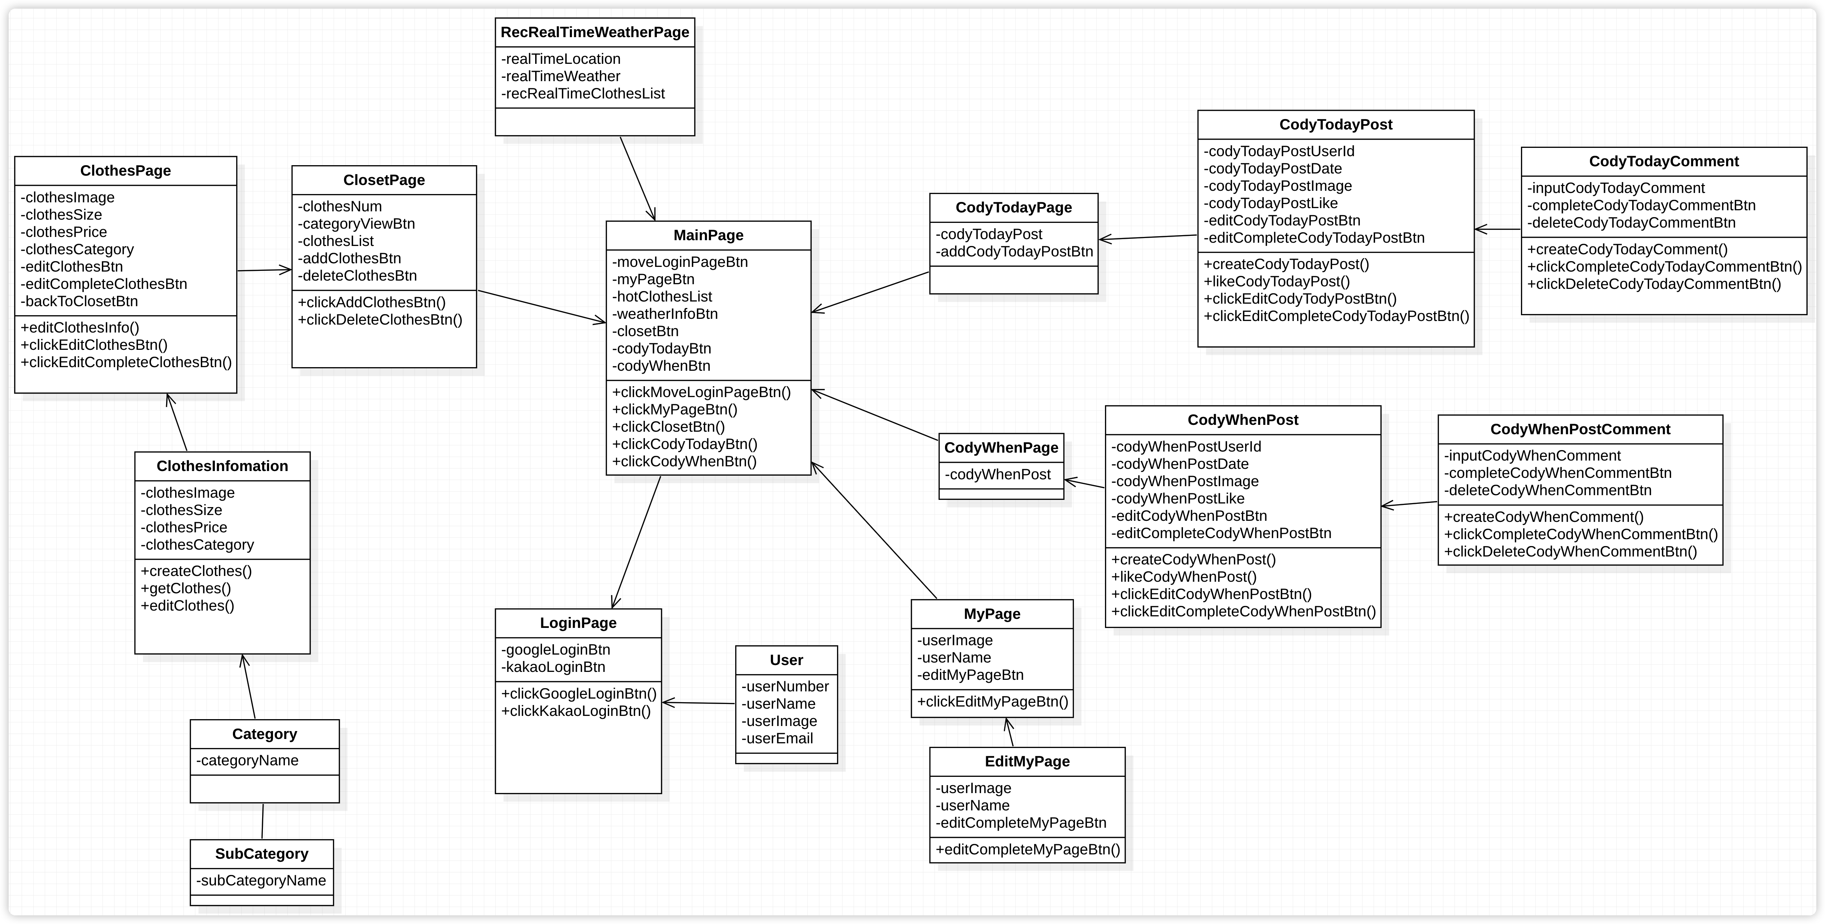
의류 관리 프로그램
클래스 다이어그램
V1.0
클래스 다이어그램

Slide 5
Sequence Diagram 설계
엣햄

Slide 6
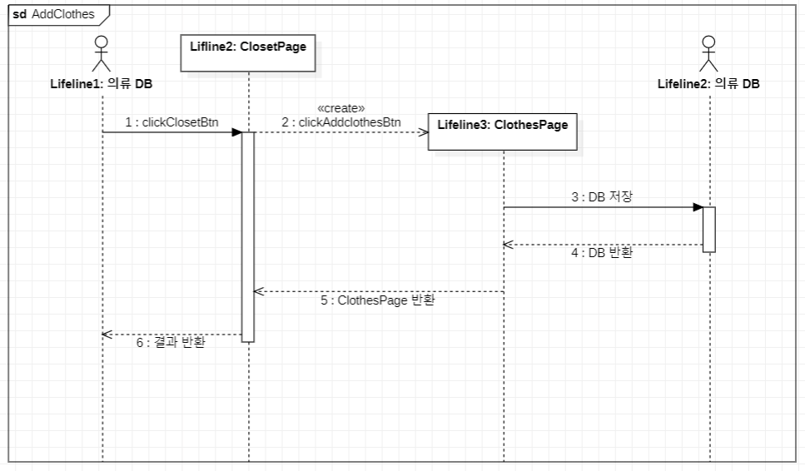
의류 관리 프로그램
시퀀스 다이어그램
V1.0
사용자
의류 추가하기

Slide 7
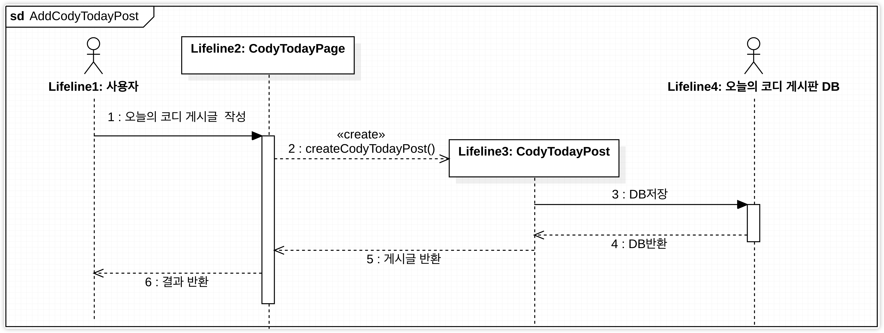
의류 관리 프로그램
시퀀스 다이어그램
V1.0
사용자
오늘의 코디 게시글 추가하기

Slide 8
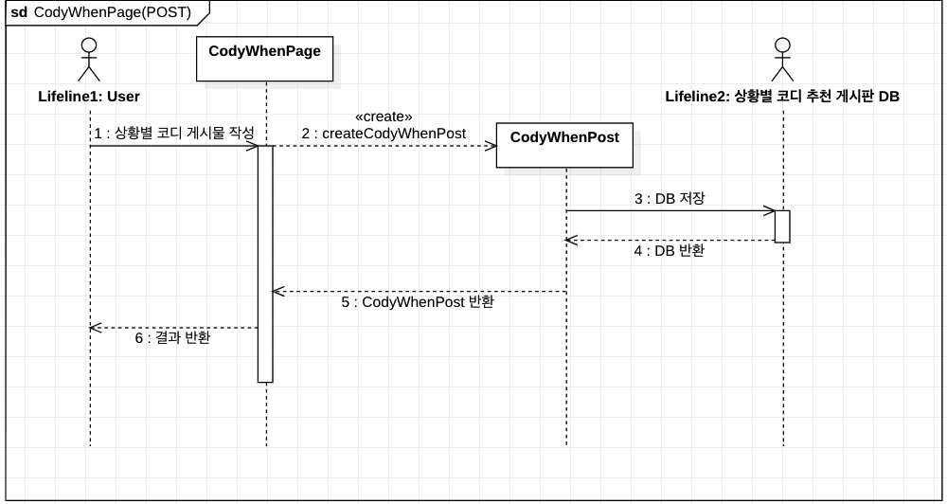
의류 관리 프로그램
시퀀스 다이어그램
V1.0
사용자
상황별 코디 게시글 추가하기

Slide 9
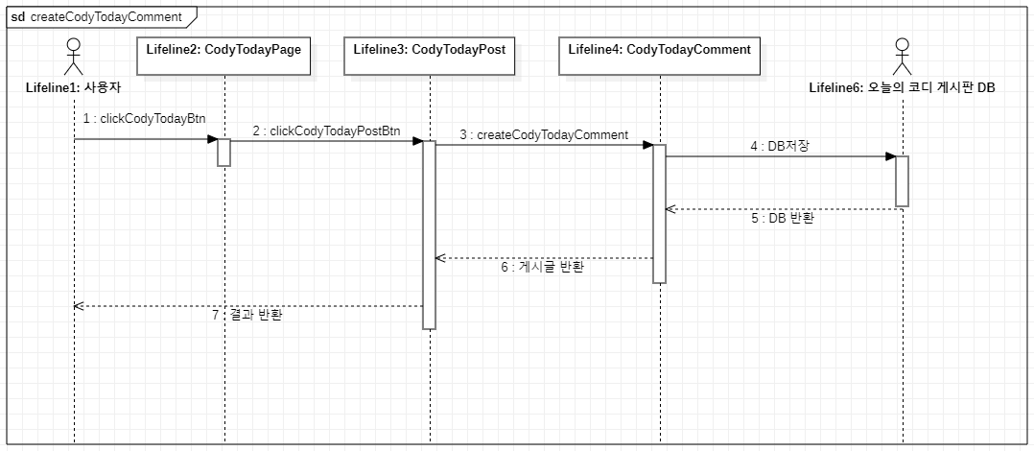
의류 관리 프로그램
시퀀스 다이어그램
V1.0
사용자
댓글 작성하기

Slide 10
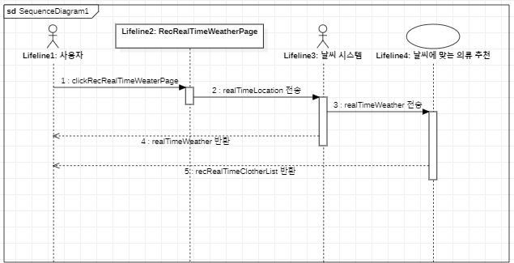
의류 관리 프로그램
시퀀스 다이어그램
V1.0
사용자
날씨 확인 및 의류 추천

